Slide 1
Опора тела и движение
Учитель начальных классов
Артюхова Ю.В.
МБОУ СОШ № 37
г. Смоленск

Slide 2
р
ж
г
л
о
с
к
е
л
е
т
е
р
л
а
г
р
о
у
з
к
д
в
д
и
ц
ь
о
е
е
к

Slide 3
Цели урока:
● Узнать что такое скелет, из каких частей он состоит;
● Выяснить для чего служит каждая часть и весь скелет полностью;
● Узнать что приводит скелет в движение;
● Выяснить как связаны скелет и наше здоровье.

Slide 4
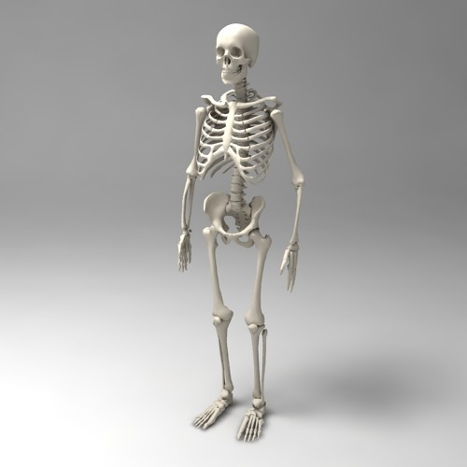
череп
позвоночник
рёбра
грудина
кости таза
кости рук
кости ног

Slide 5
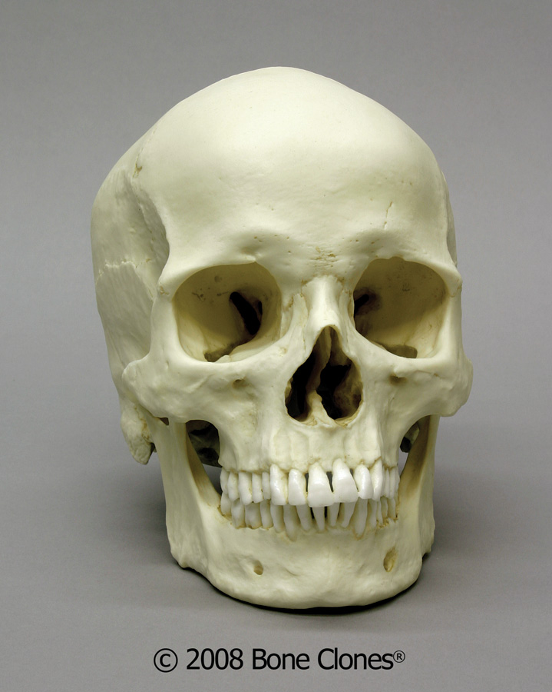

Slide 6
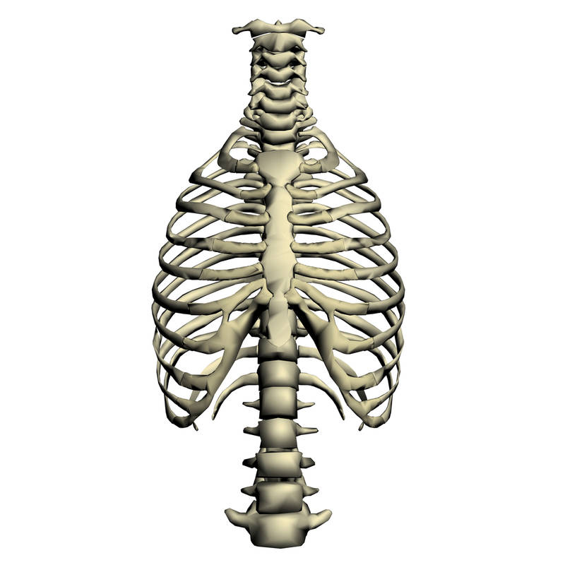

Slide 7
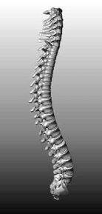

Slide 8
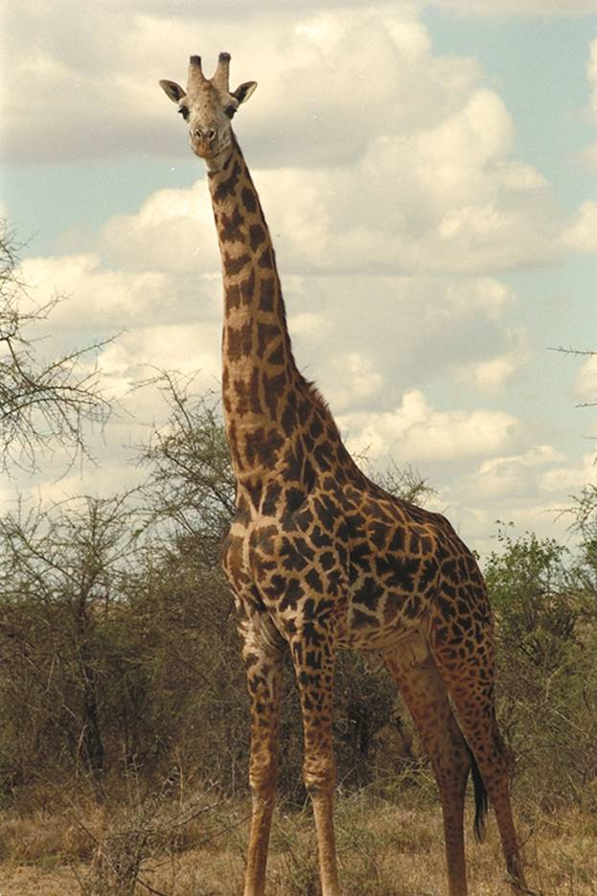
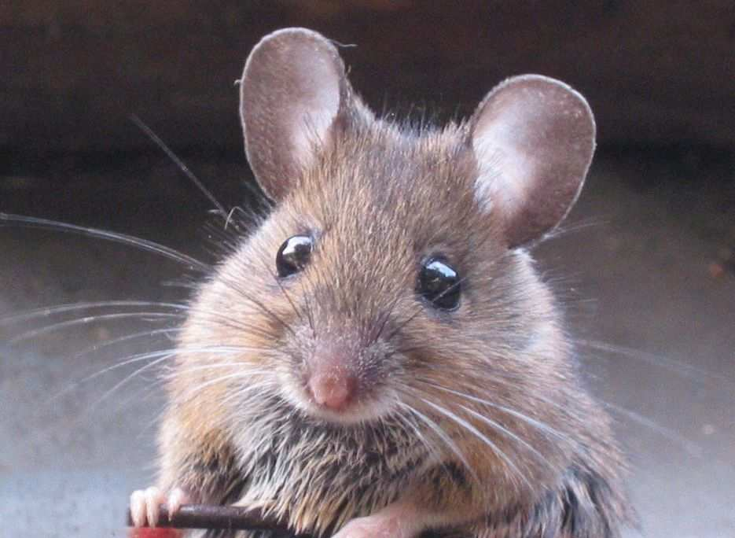

Slide 9
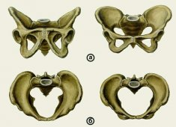

Slide 10
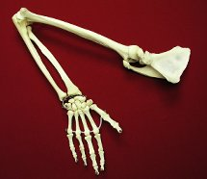

Slide 11
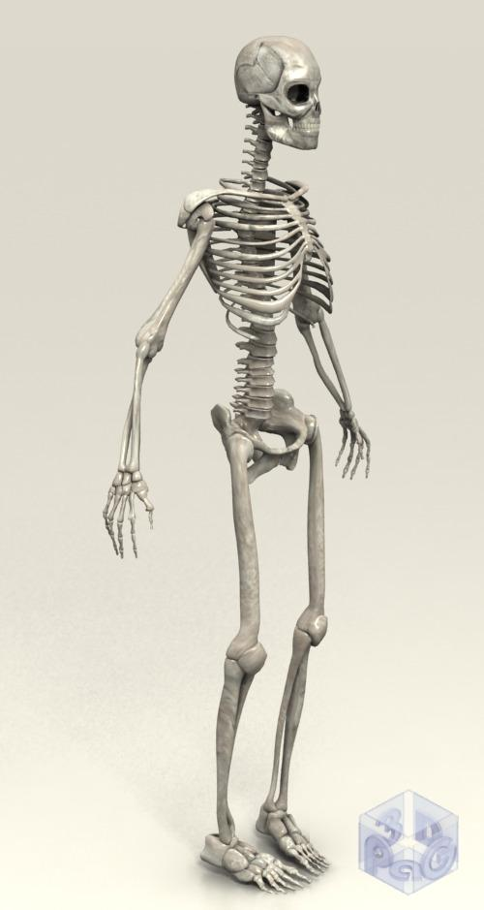

Slide 12
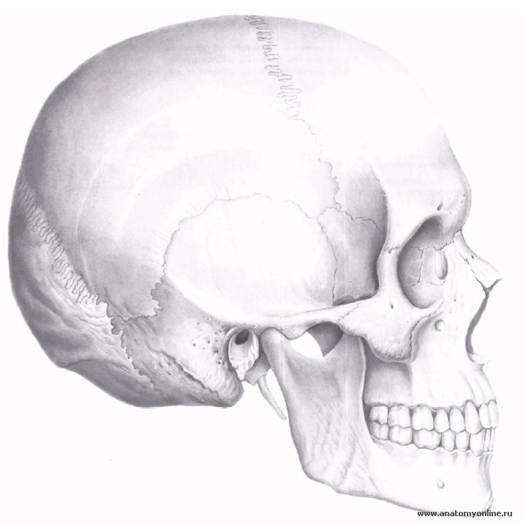
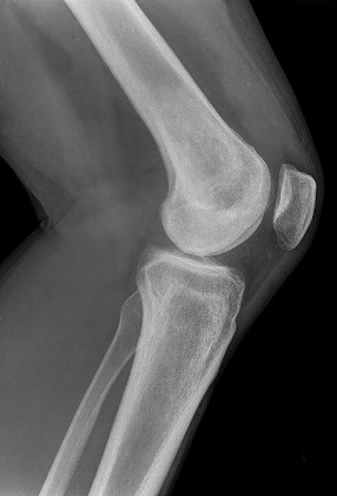

Slide 13
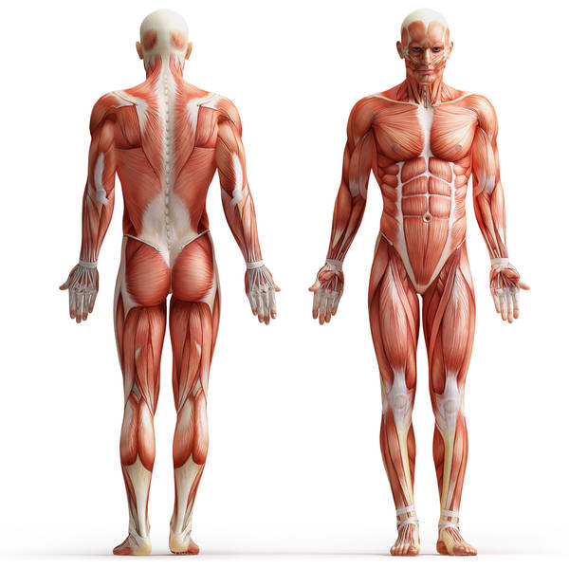

Slide 14
скелет
мышцы
опорно-двигательная система

Slide 15
От скелета и мышц зависит
ОСАНКА
человека.

Slide 16
Может ли ребёнок стать
«МОЛОДЫМ СТАРИЧКОМ»?

Slide 17
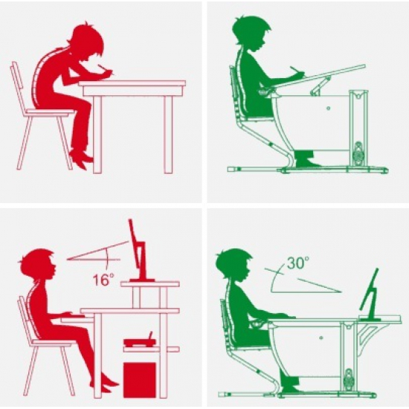

Slide 18
Правила хорошей осанки:
● выполнять упражнения по укреплению мышц туловища, то есть заниматься физкультурой и физическим трудом.
● правильно сидеть за столом, партой, на стуле.
● при переносе тяжестей нужно равномерно нагружать руки, не носить ранец или портфель в одной руке.
● спать необходимо на жёсткой постели с невысокой подушкой.

